Slide 1
Perhitungan Engineering

Slide 2
Matematika
Insinyur :
- harus menguasai ilmu matematika
- dapat menerapkan ilmu matematika di dalam pekerjaan engineering

Slide 3
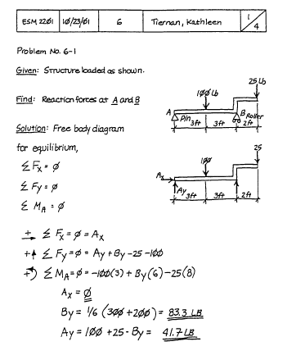
Penulisan Perhitungan Engineering
Penulisan engineering :
1. rapih dan jelas
2. langkah pemecahan masalah yang logis
- informasi yang diketahui
- apa yang harus dicari
- penyelesaian masalah secara jelas dan mudah dimengerti (dapat disertai sketsa/gambar/diagram benda bebas
- penampilan hasil akhir

Slide 4
Sistem Bilangan
Sistem bilangan : sistem penulisan untuk mengekspresikan bilangan, notasi matematika untuk merepresentasikan bilangan menggunakan digit atau simbol secara konsisten
Sistem bilangan :
1. Sistem Bilangan Desimal :
- penulisan bilangan dengan bilangan basis sepuluh
- Terdiri dari 10 digit (0123456789)
- nilai dari digit bergantung pada simbol dan posisinya dalam suatu bilangan .
- Mis: 321 berarti 3 ratusan, 2 puluhan dan 1 satuan. 123 tidak sama dengan 321

Slide 5
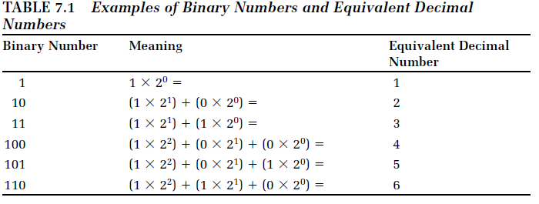
Sistem Bilangan
2. Sistem Bilangan Binari :
- digunakan untuk operasi komputer elektronik
- terdiri dari 2 digit : 0 dan 1
- bilangan dikelompokkan ke dalam pangkat 2

Slide 6
Dimensi
Dimensi : untuk mendeskripsikan sifat-sifat fisik dari obyek atau bahan engineering
Dimensi
- dimensi dasar (fundamental) : panjang (length), waktu (time), massa (mass), arus listrik (electric current), temperatur (temperature), banyaknya zat (amount of substance), intensitas cahaya (luminance intensity )
- dimensi turunan (kombinasi dari dimensi dasar) : luas (area), volume (volume), kecepatan (velocity), kecepatan (acceleration), densitas massa (mass density), gaya (force), energi (energy)

Slide 7
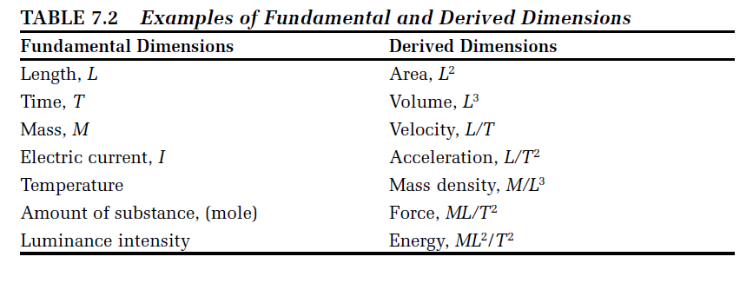
Dimensi

Slide 8
Satuan
Satuan: kuantitas yang dinyatakan secara tepat dalam bentuk dimana kuantitas-kuantitas lain yang sejenis dapat dinyatakan.
Sistem satuan:
- Sistem Inggris
- Sistem metrik
- Sistem Satuan International/SI atau (Systeme Internationale d’Unites)

Slide 9
Sistem Internasional (SI)
Sistem Satuan Internasional terdiri dari ;
- Tujuh Satuan dasar (base units)
- Satuan Suplemen (supplementary units)
- Satuan Turunan (derived units)

Slide 10
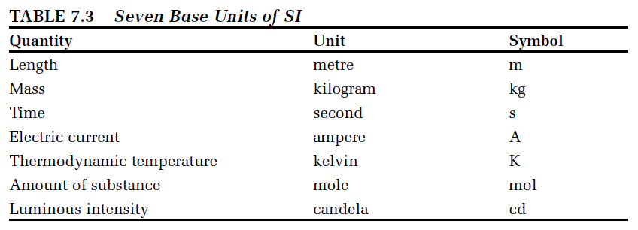
Sistem Internasional (SI)

Slide 11
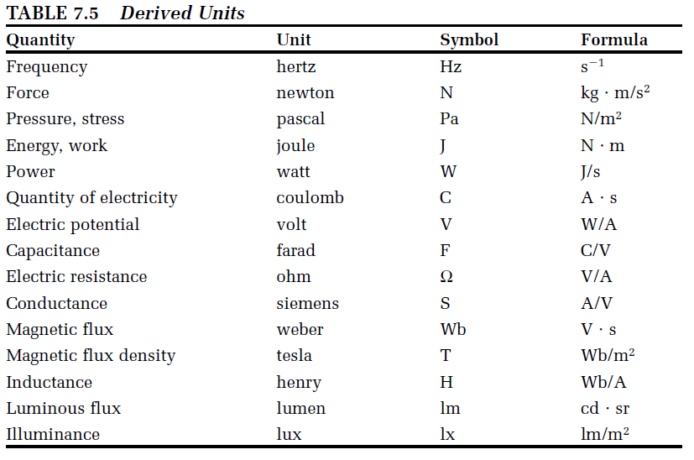
Sistem Internasional (SI)

Slide 12
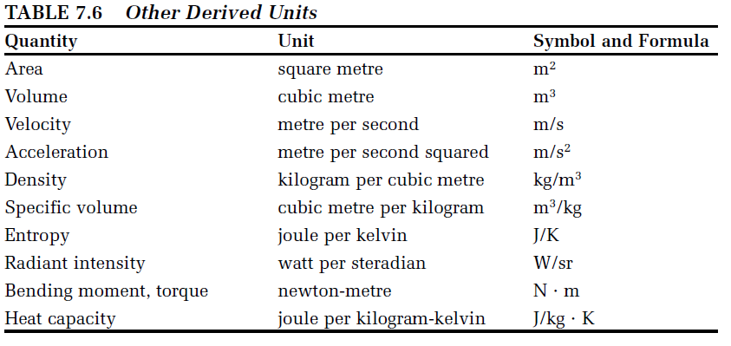
Sistem Internasional (SI)

Slide 13
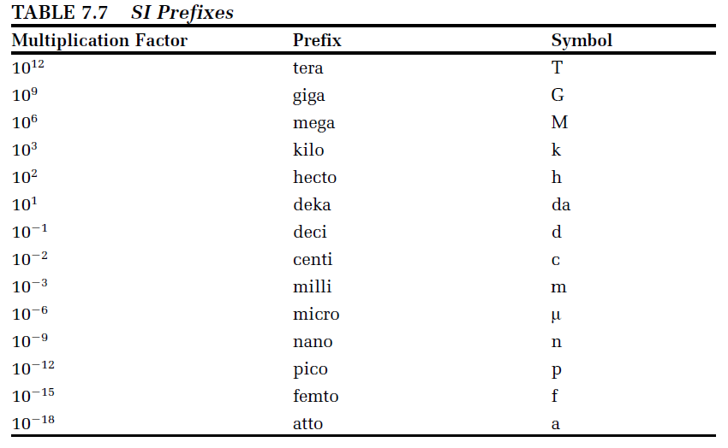
Sistem Internasional (SI)
Prefiks Pengali

Slide 14
Sistem Internasional (SI)
Karakteristik SI :
- koherensi : satuan turunan adalah hasil dari persamaan yang menyatakan suatu hukum fisika. Misalnya: satuan luas adalah kuadrat dari satuan panjang atau meter kuadrat, karena luas sebuah persegi adalah hasilkali panjang kedua sisinya. Ketika semua satuan turunan dan satuan dasar terhubung dengan cara ini, maka sistemnya dikatakan koheren dan tiap-tiap satuannya disebut satuan koheren.
- Sistem absolut : dalam sistem absolut semua satuan mekanik diturunkan dari tiga satuan dasar (panjang, massa, dan waktu) dan satuan gaya adalah termasuk satuan turunan (berbeda dengan sistem gravitasional dimana gaya adalah satuan dasar). Dalam penggunaan sehari-hari sering digunakan satuan yang sama untuk gaya dan massa
- Keunikan : terdapat hanya satu satuan untuk tiap-tiap jenis kuantitas fisik baik mekanika, listrik atau panas. Mis: daya diukur dalam watt
- Pengaruh vektor : beberapa satuan seperti torsi melibatkan kuantitas-kuantitas vektor namun simbol dan namanya tidak memperlihatkan hal tersebut. Misal: satuan usaha adalah Newton.meter (Joule), sama dengan satuan torsi yaitu Newton.meter

Slide 15
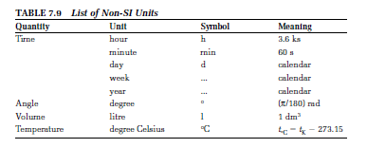
Satuan Non Sistem Internasional (SI)
Beberapa satuan non SI telah disetujui penggunaannya dengan SI

Slide 16
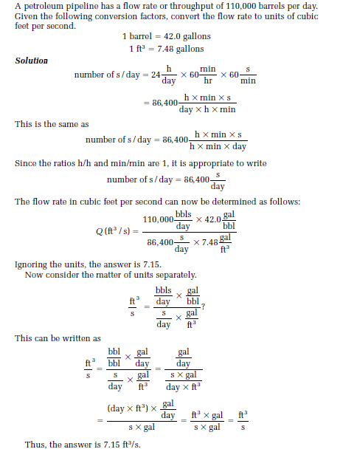
Penggunaan Satuan
Contoh:

Slide 17
Digit Signifikan
Digit signifikan: digit yang dianggap dapat dipercaya sebagai hasil pengukuran atau perhitungan. Banyaknya digit signifikan menunjukkan banyaknya digit yang dapat digunakan dengan pasti
Contoh:
3,51 + 2,205 + 0,0142 = 5,7292 seharusnya ditulis dalam tiga digit signifikan yaitu 5,73, karena salah satu dari bilangan yang dijumlahkan akurat hanya hingga perseratusan terdekat.
2, 43 x 17,675 = 42,95025 ditulis 43,0 (banyaknya digit signifikan sama dengan yang dimiliki oleh bilangan yang memiliki paling sedikit digit signifikan)

Slide 18
Digit Signifikan
Membulatkan bilangan:
Lihat angka di sebelah kanan dari angka terkahir yang ingin dipertahankan. Jika angka di sebelah kanan >5, biarkan angka yang terakhir tadi. Jika angka disebelah kanan >5, tambahkan angka tadi dengan 1.
Contoh:
5,7242 dibulatkan hingga 3 angka signifikan menjadi 5,72
5,726 dibulatkan hingga 3 angka signifikan menjadi 5,73
Jika angka di sebelah kanan dari digit signifikan terakhir sama dengan 5:
Bulatkan ke bawah atau ke atas sedemikan rupa hingga bilangan yang dihasilkan adalah genap
Contoh:
2,525 dibulatkan menjadi 2,52
2,535 dibulatkan menjadi 2,54

Slide 19
Statistik Engineering
Statistika adalah kumpulan dari cara-cara dan aturan mengenai pengumpulan, pengolahan, penafsiran dan penarikan kesimpulan dari data berupa angka-angka.
Statistik dalam engineering digunakan untuk:
1. memahami, mengontrol, dan menjelaskan eror dalam pengukuran
2. mempermudah pengumpulan data yang memadai dan andal sehingga perencanaan proyek engineering dapat dilakukan
3. memahami lebih baik serta memperhitungkan ketidakpastian dalam kebutuhan-kebutuhan yang berhubungan dengan struktur dan produk engineering
4. mengontrol kualitas produk dan bahan dalam pekerjaan engineering seperti manufaktur dan kinstruksi

Slide 20
Analisis Dengan Grafik
Grafik: menggambarkan hubungan antara dua buah variabel atau lebih
Tipe grafik:
- garis lurus
- kurva parabolik
- kurva hiperbolik
- kurva eksponensial

Slide 21
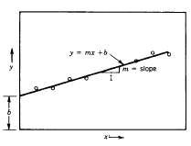
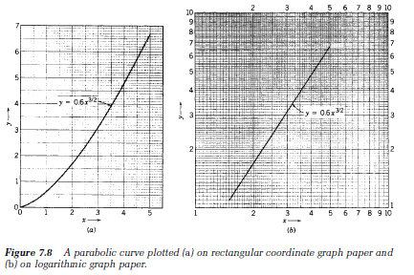
Analisis Dengan Grafik

Slide 22
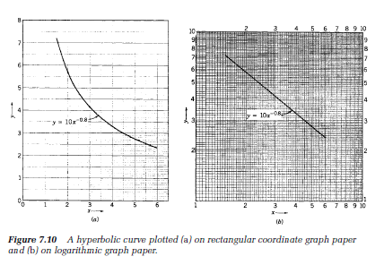
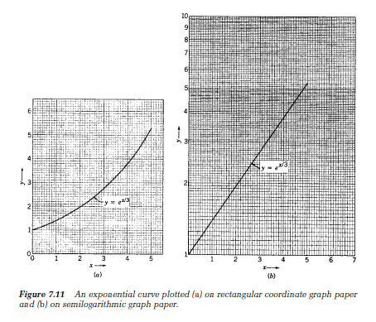
Analisis Dengan Grafik

Slide 23
Menentukan Persamaan Untuk Hubungan Garis Lurus
Metode:
1. Grafik
2. Seleksi titik
3. Rata-rata (methods of average)
4. Kuadrat terkecil (methods of least squares)

Slide 24
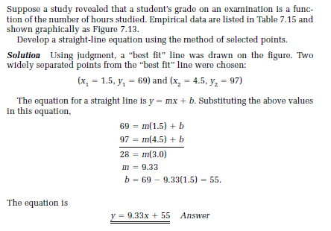
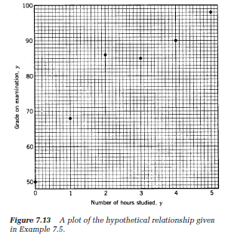
Contoh 1

Slide 25
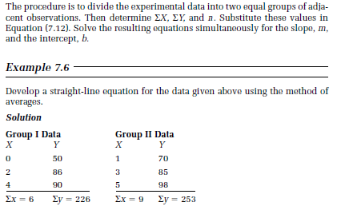
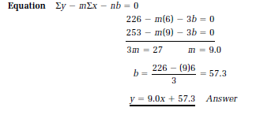
Contoh 2

Slide 26
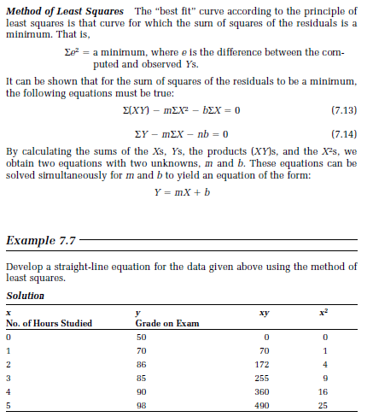
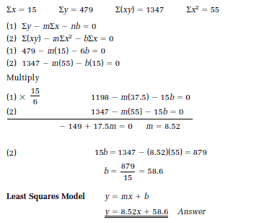
Contoh 3

